Slide 1
“Educar es depositar en cada hombre toda la obra humana que le ha antecedido; es hacer a cada hombre resumen del mundo viviente, hasta el día en que vive; es ponerlo al nivel de su tiempo, para que flote sobre él y no dejarlo debajo de su tiempo, con lo que no podrá salir a flote...”
José Martí

Slide 2
Conferencia No.2:
Tema 2. El proceso de enseñanza aprendizaje desarrollador con enfoque profesional
Ponente: DrC. Deila Vázquez Abella
Prof. Titular.
E-mail: deila@uart.edu.cu

Slide 3
SUMARIO OBJETIVO
Concepción desarrolladora del PEA. Posiciones de diferentes cubanos.
El carácter sistémico de los componentes del proceso de enseñanza aprendizaje desarrollador. Sus características.
El proceso de enseñanza aprendizaje desarrollador con enfoque profesional. Su importancia para la labor del psicopedagogo en su modo de actuación.
Analizar las características del proceso de enseñanza aprendizaje desarrollador con enfoque profesional, a partir del enfoque sistémico de los componentes didácticos, permitiéndoles su preparación para la asesoría psicopedagógica a los directivos y docentes en su eslabón de base de la profesión.

Slide 4

Para analizar el PEA desarrollador con enfoque profesional deben:
Determinar los límites del objeto a analizar (PEAd con enfoque profesional)
Determinar los criterios de descomposición del todo (definiciones de autores, rasgos comunes, diferencias)
Determinar las partes del todo (son los mismos criterios anteriores)
Estudiar cada parte determinada para completar con la síntesis del todo

Slide 5

Reflexionemos todos:
¿Qué entienden por proceso de enseñanza aprendizaje desarrollador?
¿Cuáles son las características de este PEA?
¿En cuál de los tipos de Didáctica estudiados nos apoyamos para dirigir un PEA que sea desarrollador y además, con enfoque profesional?

Slide 6

Estudio de diferentes definiciones:
Educación, aprendizaje y desarrollo son procesos que poseen una relativa independencia y singularidad propia, pero que se integran al mismo tiempo en la vida humana, conformando una unidad dialéctica.
La educación constituye un proceso social complejo e histórico concreto en el que tiene lugar la transmisión y apropiación de la herencia cultural acumulada por el ser humano. En este contexto, el aprendizaje representa el mecanismo a través del cual el sujeto se apropia de los contenidos y las formas de la cultura que son transmitidas en la interacción con otras personas.

Slide 7
Estudio de diferentes definiciones:
Se reconoce a Vigotsky, que una educación desarrolladora es la que conduce al desarrollo, va delante del mismo – guiando, orientando, estimulando.
Según Doris Castellanos Simons “La educación desarrolladora promueve y potencia aprendizajes desarrolladores.” (1999)

Slide 8
Aprendizaje desarrollador:
Un aprendizaje desarrollador es aquel que garantiza en el individuo la apropiación activa y creadora de la cultura, propiciando el desarrollo de su auto-perfeccionamiento constante, de su autonomía y autodeterminación, en íntima conexión con los necesarios procesos de socialización, compromiso y responsabilidad social. Doris Castellanos Simons (1999)

Slide 9
Exigencias de un aprendizaje desarrollador:
Promover el desarrollo integral de la personalidad del educando (conocimientos, destrezas y capacidades intelectuales en estrecha relación con formación de sentimientos, motivaciones, cualidades, valores, convicciones e ideales)
Potenciar el tránsito progresivo de la dependencia a la independencia y a la autorregulación
Desarrollar la capacidad para realizar aprendizajes a lo largo de la vida a partir del dominio de las habilidades y estrategias para aprender a aprender, y de la necesidad de una autoeducación constante.

Slide 10
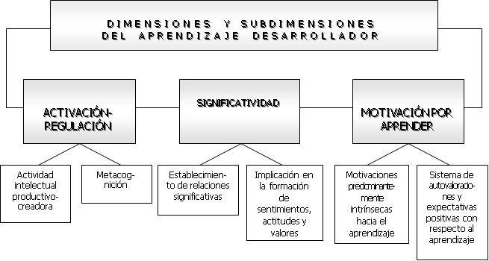

Slide 11
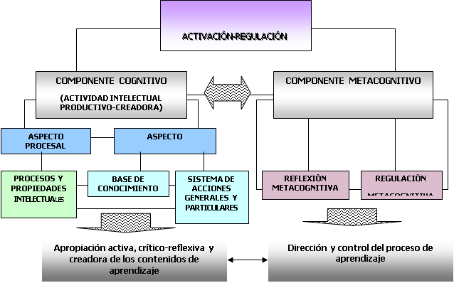

Slide 12
SIGNIFICATIVIDAD
Aprender significativamente implica, en sentido general, aprender con una expresa intención de dar un sentido personal (Leontiev, 1976), o significado (Ausubel, 1979) a aquello que se aprende, (re)construyendo el conocimiento de manera personal, individual.
Marchesi y Martín, aprender involucra siempre un proceso de construcción de significados y de atribución de sentido a las relaciones que se establecen, que a su vez, se insertarán de una manera muy personal en el sistema de las motivaciones, propósitos y expectativas de las personas MARCHESI, ÁLVARO Y ELENA MARTÍN. Calidad de la enseñanza en tiempos de cambio. Alianza Editorial, Madrid, 1998.
En la capacidad de éstos para generar sentimientos, actitudes y valores en los/las estudiantes.

Slide 13
MOTIVACIÓN PARA APRENDER
Son las particularidades de los procesos motivacionales que estimulan, sostienen y dan una dirección al aprendizaje que llevan a cabo los estudiante.
La motivación intrínseca es aquella que se sustenta en la implicación e interés personal por el propio contenido de la actividad que se realiza, y en la satisfacción y los sentimientos de realización personal que el sujeto experimenta al llevarla a cabo (contrariamente a la extrínseca, en la cual, la tarea es concebida por el individuo sólo como un medio para obtener otras gratificaciones externas a la propia actividad o proceso.

Slide 14
MOTIVACIÓN PARA APRENDER
El sistema de autovaloraciones y expectativas positivas con respecto al aprendizaje
Expectativas de logro o fracaso que cada sujeto concibe con respecto a la actividad de aprendizaje.
Estas expectativas están firmes en la imagen (concepto de sí) y valoración que tiene la persona de sí misma como aprendiz en un área particular (autovaloración académica específica), o en sentido general (autovaloración o autoestima académica general).

Slide 15
Enseñanza desarrolladora
...el proceso sistémico de transmisión de la cultura en la institución escolar en función del encargo social, que se organiza a partir de los niveles de desarrollo actual y potencial de los y las estudiantes, y conduce el tránsito continuo hacia niveles superiores de desarrollo, con la finalidad de formar una personalidad integral y autodeterminada, capaz de transformarse y de transformar su realidad en un contexto histórico concreto. Doris Castellanos Simons (1999)

Slide 16
Características del PEAd
Cambio del centro del PEA:
Aprendizaje autónomo y autorregulado
Aprendizaje como centro
Rol protagónico de los sujetos
Formación en conocimientos, habilidades y valores:
Pensamiento crítico, independencia para la toma de decisiones, solución creativa de problemas, empleo de las TICs.
Cambios metodológicos:
Técnicas de discusión y de toma de decisiones, elaboración de procedimientos para experimentos, situaciones de aprendizaje abiertas.

Slide 17
Características del PEAd:
Otro enfoque para el sistema de ayudas:
-priorizar la ayuda que puede autoproporcionarse el estudiante.
-movilizar mecanismos metacognitivos en el estudiante que estimulen su independencia y autonomía.
Roles de los sujetos del proceso de enseñanza aprendizaje
- Los estudiantes
- El profesor
- El grupo

Slide 18
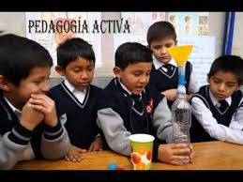
El Estudiante en un PEAd:
se implica en su aprendizaje y asume una actitud activa y responsable en este.
busca la información, la critica, la transforma, la emplea para tomar decisiones en la solución de problemas y situaciones.
Cuestiona tanto la información, como las orientaciones y las conclusiones.
Se apropia de habilidades, conocimientos, valores y actitudes que le posibilitan un desempeño exitoso en la sociedad del conocimiento.

Slide 19
El Estudiante en un PEAd:
Asume compromisos y responsabilidades en la construcción y reconstrucción del conocimiento.
Aprende a lo largo de toda la vida, de manera autónoma y autorregulada, para mantenerse receptivo a los cambios conceptuales, científicos y tecnológicos que vayan apareciendo y así poder resolver los problemas y situaciones en su entorno.

Slide 20

El profesor en un PEAd
como orientador y guía que acompaña al estudiante en el desempeño de su rol.
No solo dominar a plenitud la especialidad que imparte.
Dominar conocimientos y habilidades profesionales, una motivación intrínseca y un compromiso moral con el ejercicio de su docencia.
Las situaciones de aprendizaje son abiertas, que posibiliten el desarrollo del pensamiento crítico y la independencia para la toma de decisiones.

Slide 21
El profesor en un PEAd:
Las metodologías son participativas donde predominen métodos problémicos, decisorios y creativos para solucionar los problemas y situaciones.
Priorizar aquellas clases que propician técnicas de exposición, valoraciones críticas, elaboración de procedimientos, toma de decisiones (abiertas, seminarios, talleres, Prácticas de laboratorio)
Las técnicas de evaluación que se constituyan en fuentes de un aprendizaje estratégico y del desarrollo metacognitivo de los estudiantes.

Slide 22

El Grupo en un PEAd:
tiene identidad propia.
se conforma en las interacciones y la comunicación, generando normas, funciones, metas y objetivos comunes, códigos compartidos y una especial dinámica.
condiciona de forma notable los caminos que toma el PEA.
es el mediador de los sistemas de actividad y comunicación que fluyen entre los estudiantes y con el profesor.

Slide 23

El Grupo en un PEAd
Favorece tanto los interaprendizajes como la formación de importantes cualidades y valores.
El aprendizaje grupal, como proceso de participación y colaboración, propicia las condiciones para aprender a convivir y a ser como personas.

Slide 24

¿Qué Didáctica emplear?
Didáctica
Problematizadora
Desarrolladora
Contextualizada
Aprendizaje cooperativo

Slide 25
Rol de los componentes mediatizadores del PEAd
Componentes: objetivo, contenido, método, medio, formas de organización y evaluación como elementos mediatizadores de las relaciones entre los protagonistas (estudiante, profesor, grupo)

Slide 26
CARÁCTER SISTÉMICO DEL PROCESO DE ENSEÑANZA - APRENDIZAJE
SOCIEDAD
PROBLEMA
OBJETIVOS
CONTENIDOS
MÉTODOS
PROFESOR
GRUPO
ESTUDIANTE
EVALUACIÓN
MEDIOS
FORMAS DE ORGANIZACIÓN

Slide 27
ESTUDIO INDEPENDIENTE
Lee el artículo titulado “El proceso de enseñanza aprendizaje ¿agente de cambio?” de la M.Sc. Ana María González Soca, en el Libro Nociones de Sociología, Psicología y Pedagogía, y pág.157
Estudia las principales características que te demuestran el carácter sistémico del PEA y las preguntas que te puedes plantear para identificar las relaciones de coordinación y subordinación entre los componentes didácticos del PEA propuestas por la especialista Silverio.

Slide 28
ENSEÑANZA
PROFESOR
APRENDIZAJE
ESTUDIANTE
¿Para qué enseñar?
OBJETIVO
¿Para qué aprender?
¿Qué enseñar?
CONTENIDO
¿Qué aprender?
¿Cómo enseñar?
MÉTODO
¿Cómo aprender?

Slide 29
PROBLEMA
INDICA
las contradicciones necesarias a resolver para que el estudiante alcance el nivel deseado
¿cuáles son las tareas a ejecutar por el estudiante para resolverlas?
¿cuáles son as acciones didácticas del maestro para garantizar la ejecución adecuada de esas tareas?
¿cómo debe el docente diseñar, organizar, ejecutar y controlar el proceso? para garantizar una relación científica entre el sistema de tareas desarrolladoras del estudiante y el sistema de acciones didácticas del profesor.

Slide 30
EL PROBLEMA
Determina
Se concreta en el encargo social
Determina
OBJETIVO
CONTENIDOS
Métodos
Medios
Formas de organización
Evaluación
Determinan
Esta relación no es lineal

Slide 31
CONCLUSIONES
El proceso de enseñanza aprendizaje desarrollador con enfoque profesional exige un rol protagónico de cada uno de los sujetos que intervienen, del estudiante, del profesor y del grupo.
Para el logro de un PEAd con enfoque profesional el psicopedagogo debe diseñar de actividades pedagógicas que promuevan un proceso de profesionalización continuo a partir de la autorregulación e independencia de los docentes y estudiantes.

Slide 32
CONCLUSIONES
Para cumplir con sus funciones profesionales, esencialmente la asesoría psicopedagógica a directivos y docentes debe apropiarse de habilidades profesionales que les permitan demostrar el cómo lograr un proceso de enseñanza aprendizaje desarrollador en las instituciones educativas en que va a desempeñarse como futuro profesional.

Slide 33
BIBLIOGRAFÍA
Libro Aprendizaje desarrollador de Doris Castellanos Simons, y otros, Cuba, 2001
Libro Nociones de Sociología, Psicología y Pedagogía, de Ana María González Soca y Carmen Reinoso Cápiro

Slide 34
ESTUDIO INDEPENDIENTE
Lee el artículo titulado “El proceso enseñanza-aprendizaje desarrollador y la comunicación interpersonal en el trabajo en colaboración. De la M.Sc. Carmen Reinoso Cápiro. , en el Libro Nociones de Sociología, Psicología y Pedagogía, de Ana María González Soca y Carmen Reinoso Cápiro, pág.178.
Resume las principales acciones que permiten lograr un proceso de enseñanza aprendizaje desarrollador a través de la comunicación.
En inglés resume algunas de ellas y lee en voz alta para evaluar en el próximo encuentro.

